Slide 1
Виктор Пелевин
Подготовила Афенченко Евгения

Slide 2
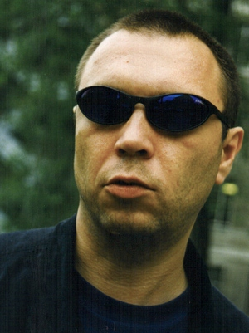
Виктор Пелевин
Направление: постмодернизм
Жанр: проза
Язык произведений: русский
Дебют:
«Колдун Игнат и Люди (Сказочка)» 1989

Slide 3
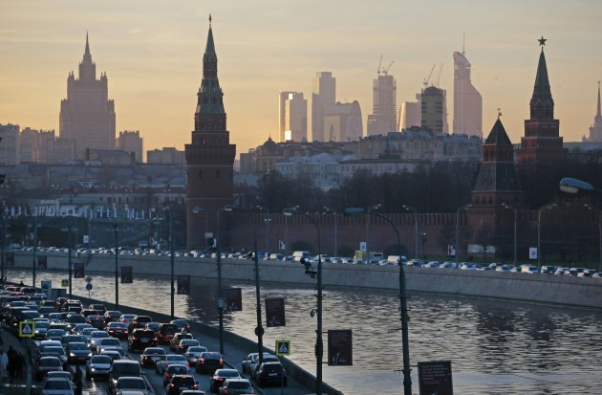
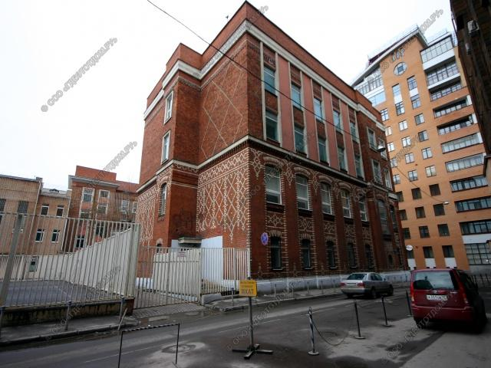
Биография
Виктор Олегович Пелевин родился 22 ноября 1962 года в Москве в семье Зинаиды Семёновны Ефремовой, которая работала директором гастронома и Олега Анатольевича Пелевина, преподавателя военной кафедры МГТУ им. Баумана.
В 1979 году Виктор Пелевин окончил среднюю английскую спецшколу № 31
После школы поступил в Московский энергетический институт (МЭИ) на факультет электрификации и автоматизации промышленности и транспорта, который окончил в 1985 году

Slide 4
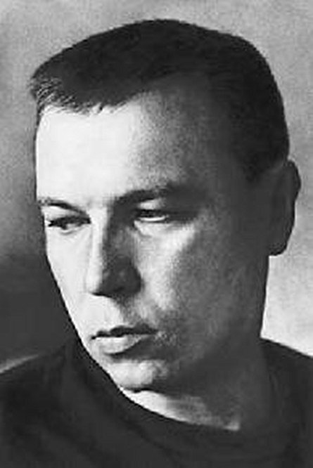
Биография
В апреле того же года Пелевин был принят на должность инженера кафедры электрического транспорта МЭИ. Упоминалось также, что он служил в армии, в Военно-воздушных силах, однако годы его службы не назывались.
В 1987 году Пелевин поступил в очную аспирантуру МЭИ, в которой проучился до 1989 года.
В 1989 году Пелевин поступил в Литературный институт им. Горького, на заочное отделение. В 1991г. отчислили.

Slide 5
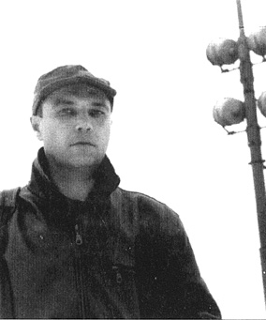
Творчество
С 1989 по 1990 год Пелевин работал штатным корреспондентом журнала «Face to Face». Кроме того, в 1989 году он стал работать в журнале «Наука и религия», где готовил публикации по восточному мистицизму. В том же году в «Науке и религии» был опубликован рассказ Пелевина «Колдун Игнат и люди» (в Сети можно найти также информацию, что первый рассказ писателя был опубликован в журнале «Химия и жизнь» и назывался «Дед Игнат и люди»)

Slide 6
Творчество
В 1992 году Пелевин выпустил первый сборник рассказов «Синий фонарь». Сначала книга не была замечена критиками, однако спустя год Пелевин получил за неё Малую букеровскую премию, а в 1994 году — премии «Интерпресскон» и «Золотая улитка». В марте 1992 года в журнале «Знамя» был опубликован роман Пелевина «Омон Ра», который привлёк внимание литературных критиков и номинировался на Букеровскую премию. В апреле 1993 года в том же журнале был опубликован следующий роман Пелевина — «Жизнь насекомых»

Slide 7
Творчество
В 1993 году Пелевин был принят в Союз журналистов России.
В 1999 году вышел роман Пелевина «Generation П». Во всем мире было продано более 3,5 миллионов экземпляров романа, книга получила ряд премий, в частности, немецкую литературную премию имени Рихарда Шёнфельда, и приобрела статус культовой.
В 1996 году в «Знамени» был опубликован роман Пелевина «Чапаев и Пустота». Роман получил премию «Странник-97».

Slide 8
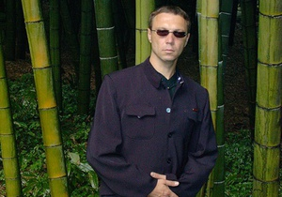
Литературные критики, помимо буддистских мотивов, отмечали склонность Пелевина к постмодернизму и абсурдизму. Упоминалось также и влияние на творчество писателя эзотерической традиции и сатирической научной фантастики.

Slide 9
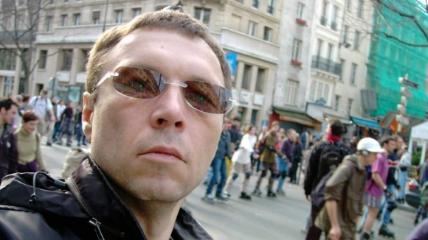
Как отмечали СМИ, Пелевин известен тем, что не входит в «литературную тусовку», практически не появляется на публике, очень редко дает интервью и предпочитает общение в Интернете

Slide 10
Всё это стало поводом для разных слухов: утверждалось, например, что писателя вообще не существует, а под именем «Пелевин» работает группа авторов или компьютер. Например, Александр Гордон в программе «Закрытый показ» (эфир 17.02.2012) высказал сомнение в самом существовании такого человека, как писатель Пелевин. В мае 2011 года появилась информация, что Пелевин будет лично присутствовать на церемонии вручения премии «Супер нацбест». Особо отмечалось, что это должно было быть первое появление писателя на публике. Но вопреки ожиданиям Пелевин на церемонию не пришёл

Slide 11
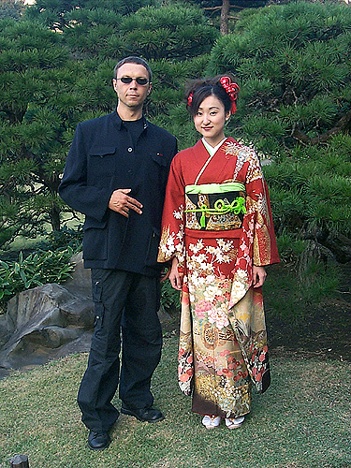
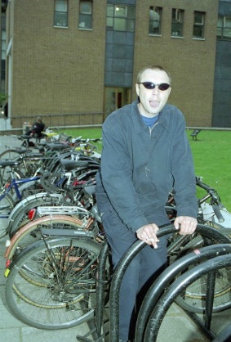
СМИ указывали, что Пелевин часто бывает на Востоке: например, он был в Непале, Южной Корее, Китае и Японии. Отмечалось, что писатель не называет себя буддистом, однако занимается буддистскими практиками. По свидетельствам людей, знающих писателя лично, свое увлечение буддизмом Пелевину удается сочетать с практичностью «в денежных вопросах»

